Slide 1

都行 DOUXING
深圳·AID 2009

Slide 2
都行
美食制作都离不开教程教学、食材采购、制作分享三个阶段。
故构建一个美食主题网站，在这里各位美食爱好者都可以分享交流美食制作的喜悦和经验
美食生活社交分享
线上美食制作教学。
食材采购便捷下单。
新品推广试吃活动。

Slide 3
都行组员情况：
组长：肖钏；
前端人员：邓瑞祯，田健新；
后端人员：吴静静，罗招平郑锦昌；
主题规划：施明荟；

Slide 4
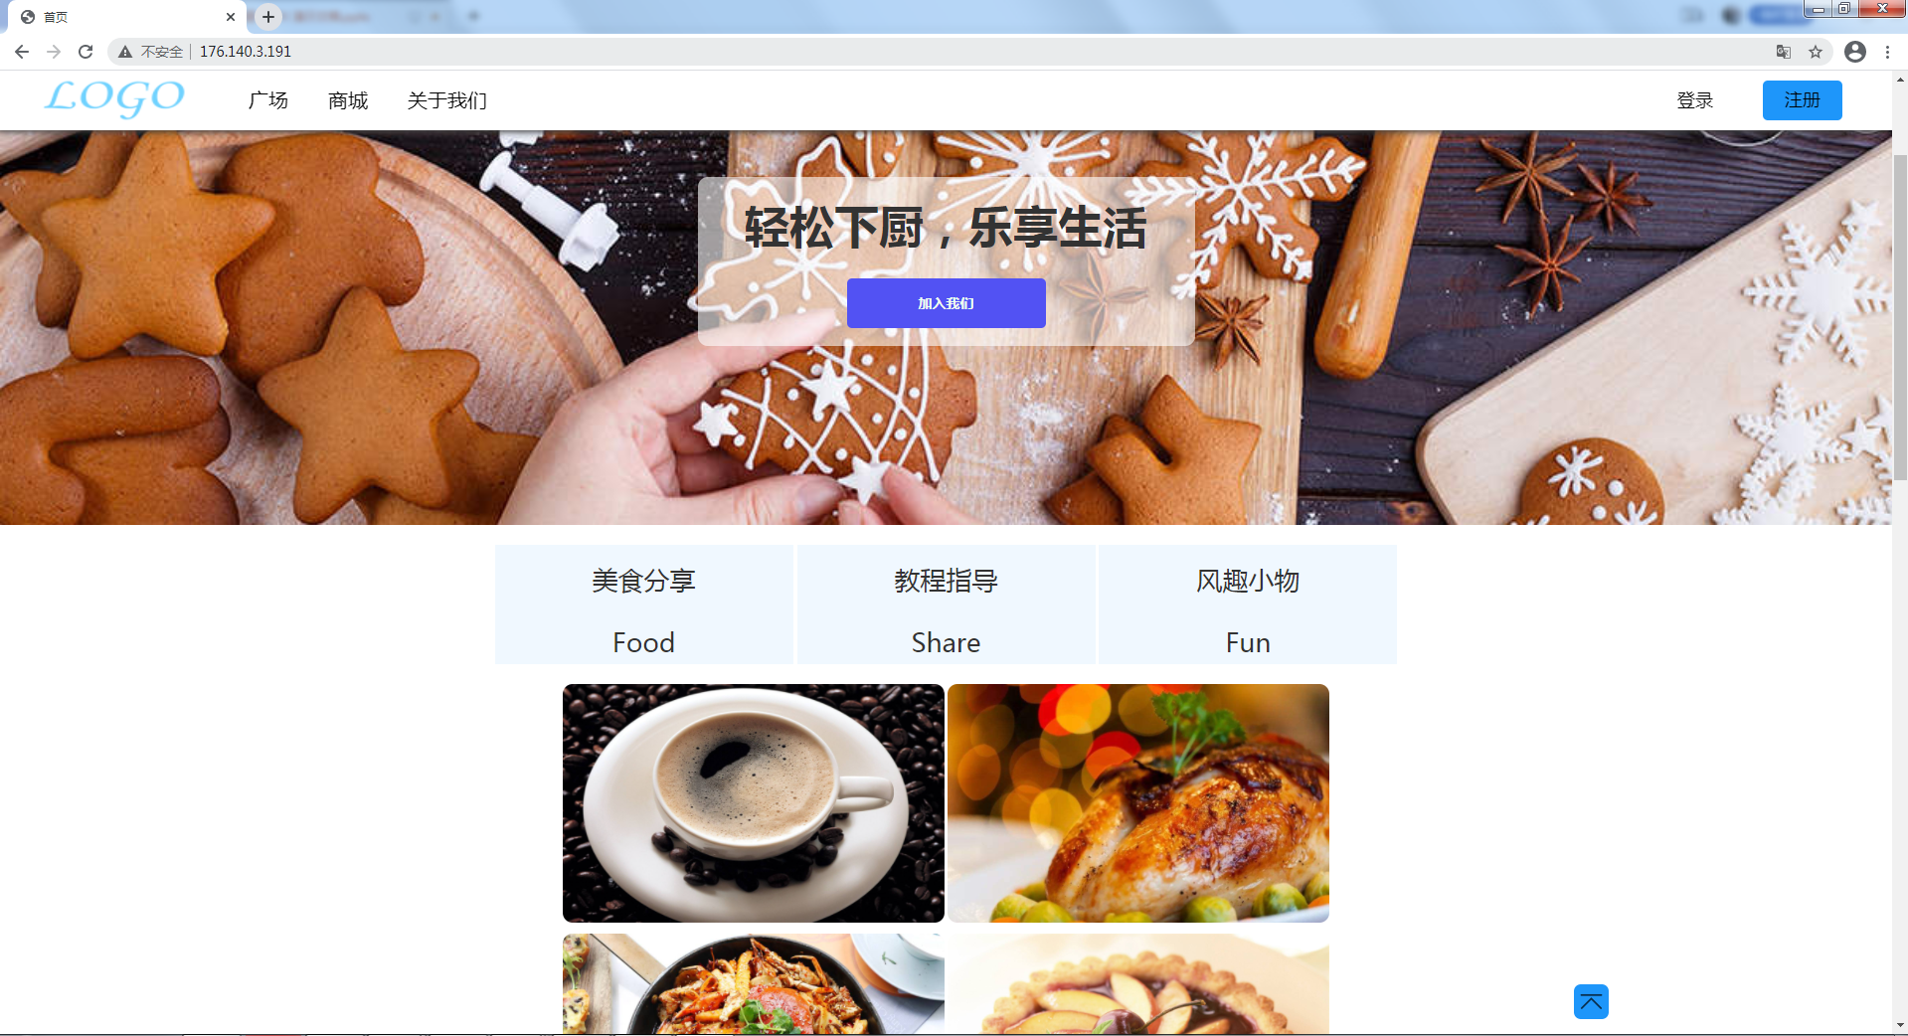
首页
首页功能是诱导注册，是一个静态页面。
游客访问点击“加入我们”，或者右上角的登录、注册按钮将跳转至注册登录页面。
* 全局预览请查看：首页.pdf

Slide 5
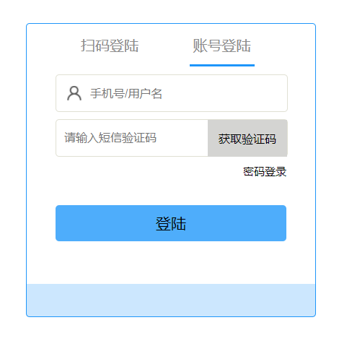
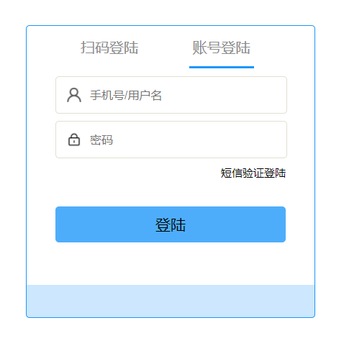
注册登录界面
登录注册由手机号作为唯一标识。
登录方式有：
1.通过短信验证码登录；
2.通过密码登录；
首次登录的手机号则视为注册，不能使用密码登录。
验证码通过容联云通讯进行发送，密码采用MD5加密。
*为了保证演示，该项目注释相关登录校验代码。
登录后页面跳转到个人资料页

Slide 6
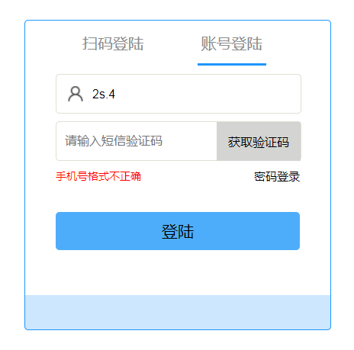
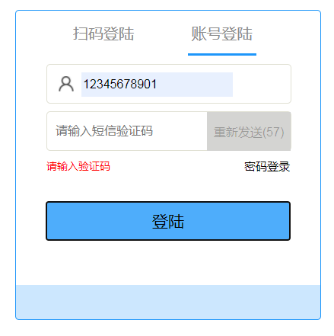
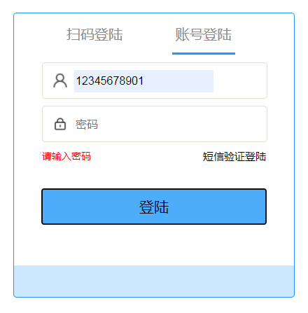
注册登录界面
(1)手机号部分做校验，以下情况会提示“手机号格式不正确”：
1. 非数字；
2. 长度不是11位；
3. 首位不是‘1’；
4. 手机号为空；
(2)密码与验证码为空时，会提示：
“请输入***”；验证码或密码错误，会提示“验证码错误”或“用户名或密码输入错误”
(3)点击获取验证码时，服务发送验证码到输入的手机号，且按钮进入倒计时，

Slide 7
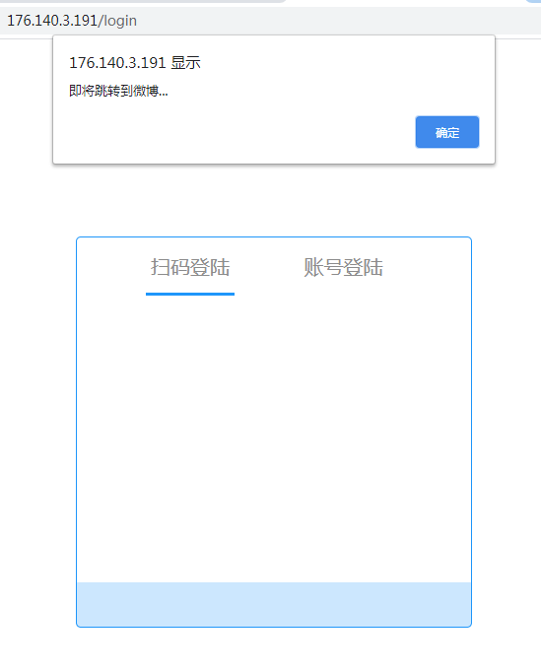
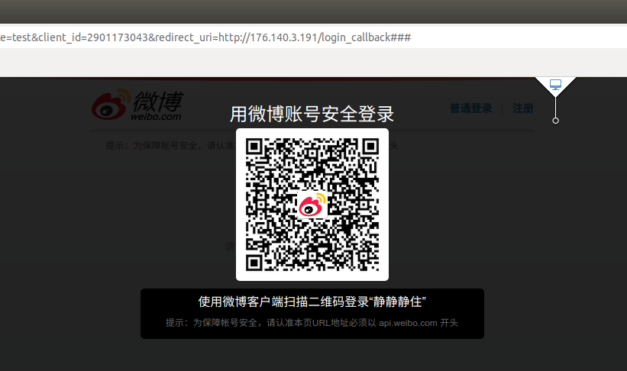
注册登录界面
可以使用微博扫码登录，跳转到微博扫码登录，授权成功后进入个人资料页。

Slide 8
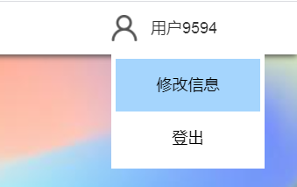
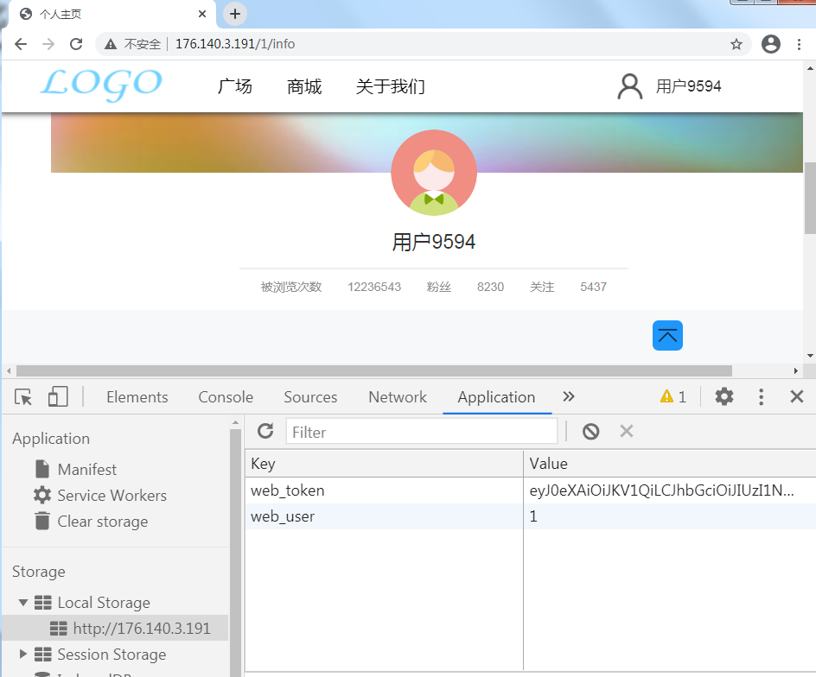
登录后的变化
登录后：
（1）右上角注册登录按钮替换为用户名，click则跳转到个人首页，hover则出现二级菜单，可以click 修改信息或者登出；
（2）本地存储登录用户的token 和 UID
登出后：
（1）右上注册登录按钮出现；
（2）删除本地存储；

Slide 9
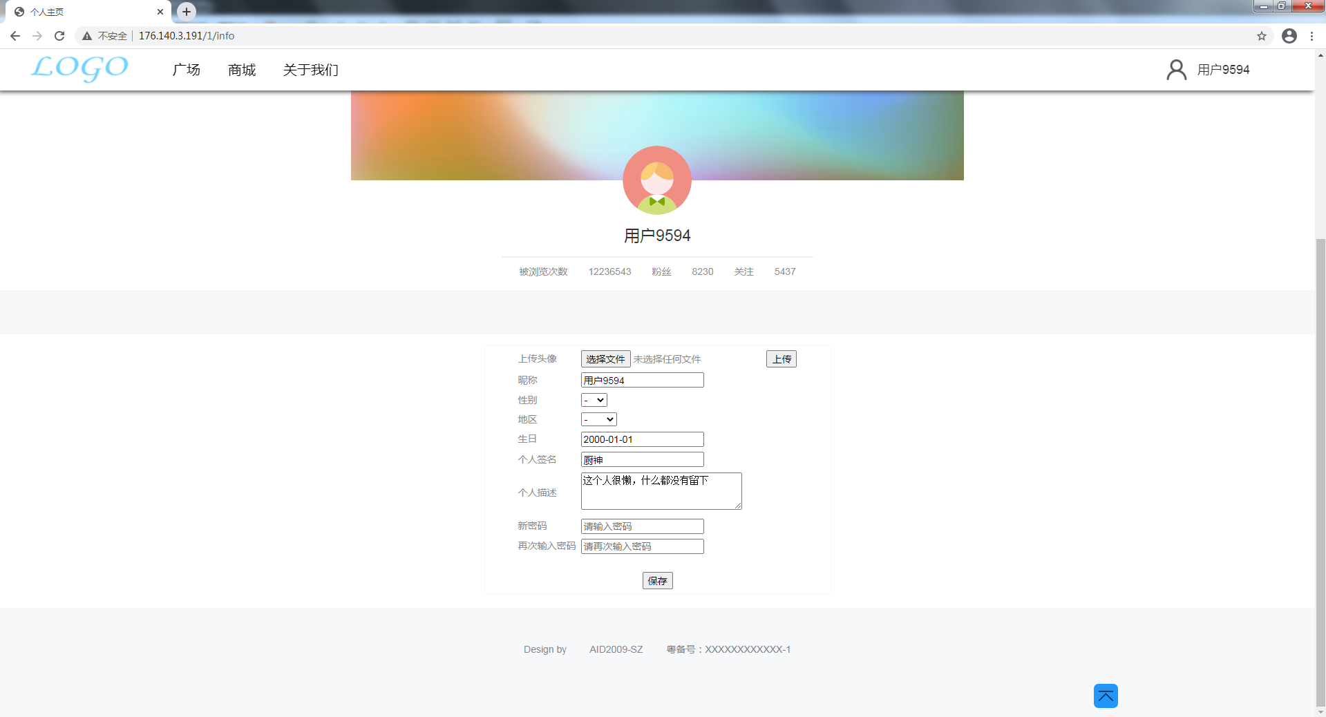
个人资料页
个人资料页：
用户名默认为“用户”+手机后四位。
本页面可以修改
（1）个人相关资料。例如昵称，性别，地区，生日和个人签名描述等。点击保存即可修改。
（2）用户头像，上传后，页面自动刷新更新页面头像
（3）顶部背景可以自定义

Slide 10
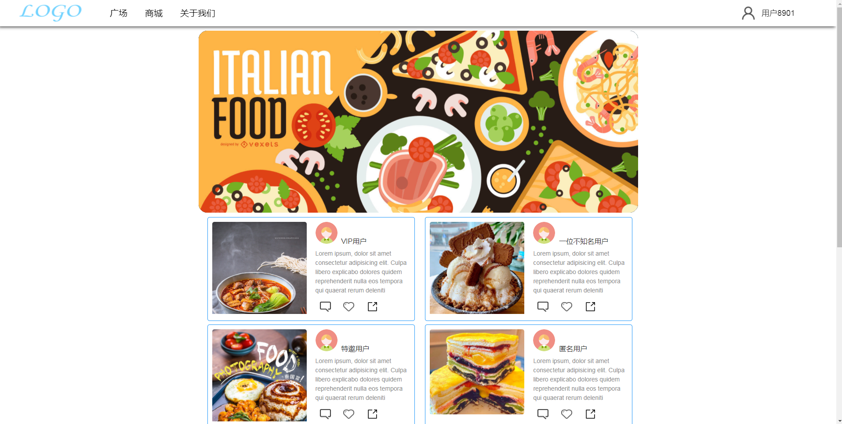
广场页
广场页是全站用户动态和教程的展示页。
（1）以2列*3行展示用户动态；
（2）以3列*1行展示用户教程；
（3）瀑布流式交替展示。
（4）顶部轮播图是活动的推广。
*全局详见：
广场.pdf

Slide 11
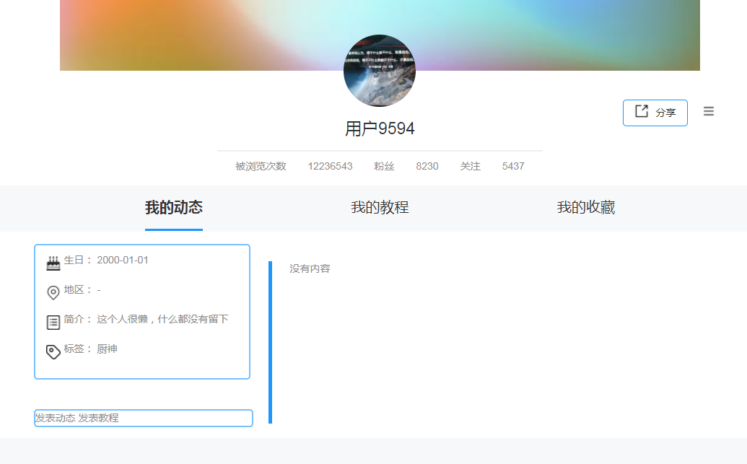
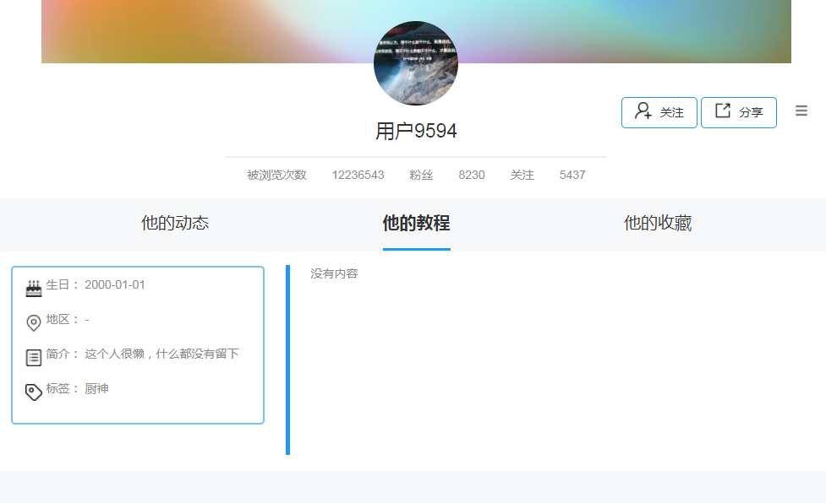
个人首页
左侧为用户看自己的首页，右侧为访客看用户的首页。区别如下
（1）发表区域被隐藏。
（2）导航条切换。
（3）关注按钮露出。

Slide 12
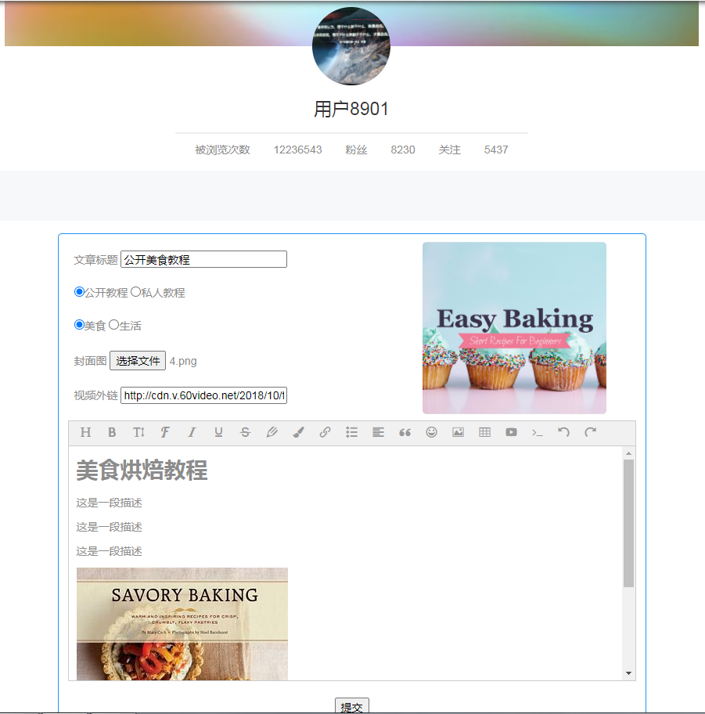
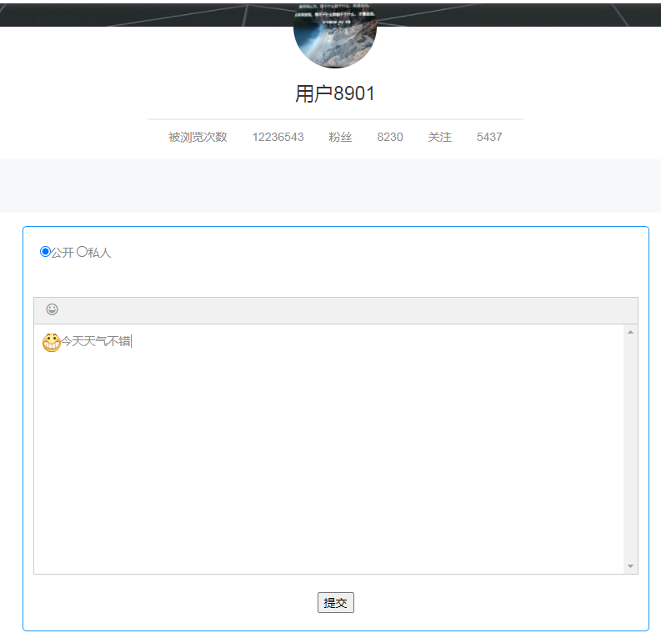
发表区域（动态与教程）
（1）动态发表可以添加标签与表情包
（2）教程发表可以添加以下信息
标题、标签，封面图，视频外链，以及教程内容。
（3）权限标签将决定访问的人员是否有权限访问。
（4）分类标签将更方便查询与获取列表。
（5）封面图采用了选择即可即时预览的效果，方便看到实际展示效果。
（6）富文本编辑器将文本内容丰富化，可以添加与展示更多内容。

Slide 13
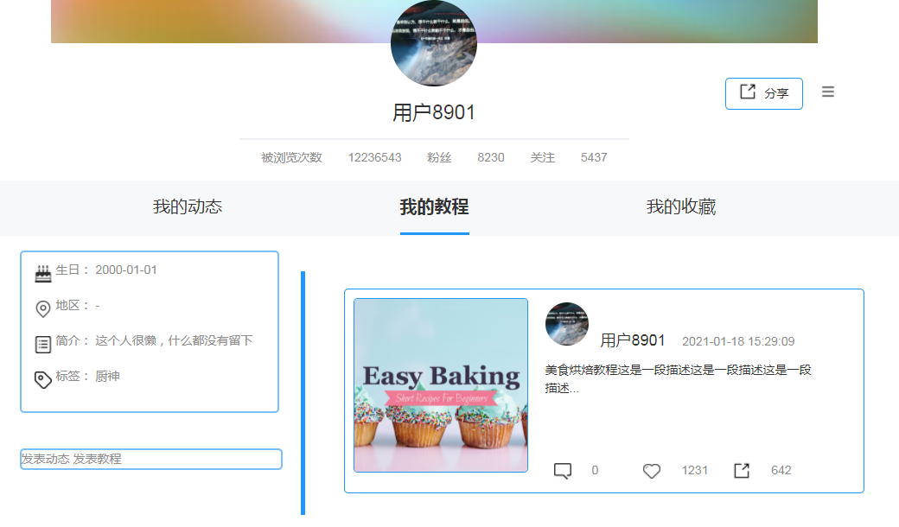
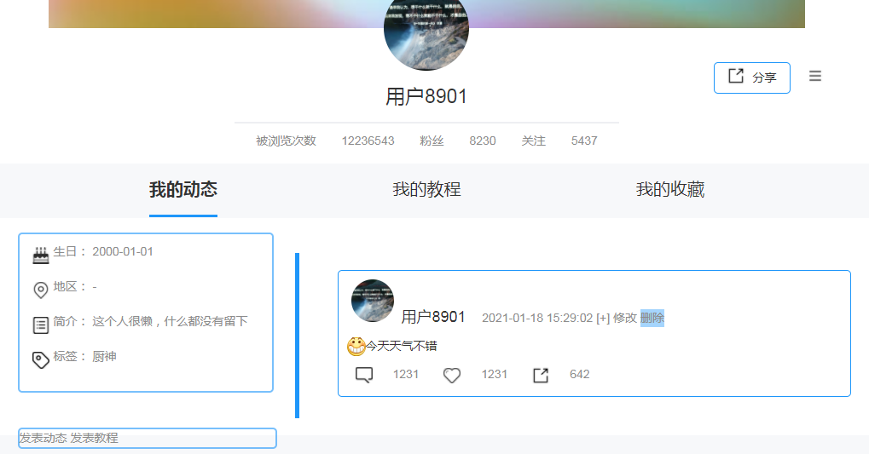
列表展示
（1）列表展示页采用瀑布流展示，图片带上hover放大效果；
（2）动态用户展示不超过140字，教程简介展示不超过110字
（3）动态展示列表支持删除操作，hover到指定位置可以调出二级菜单，点击删除。

Slide 14
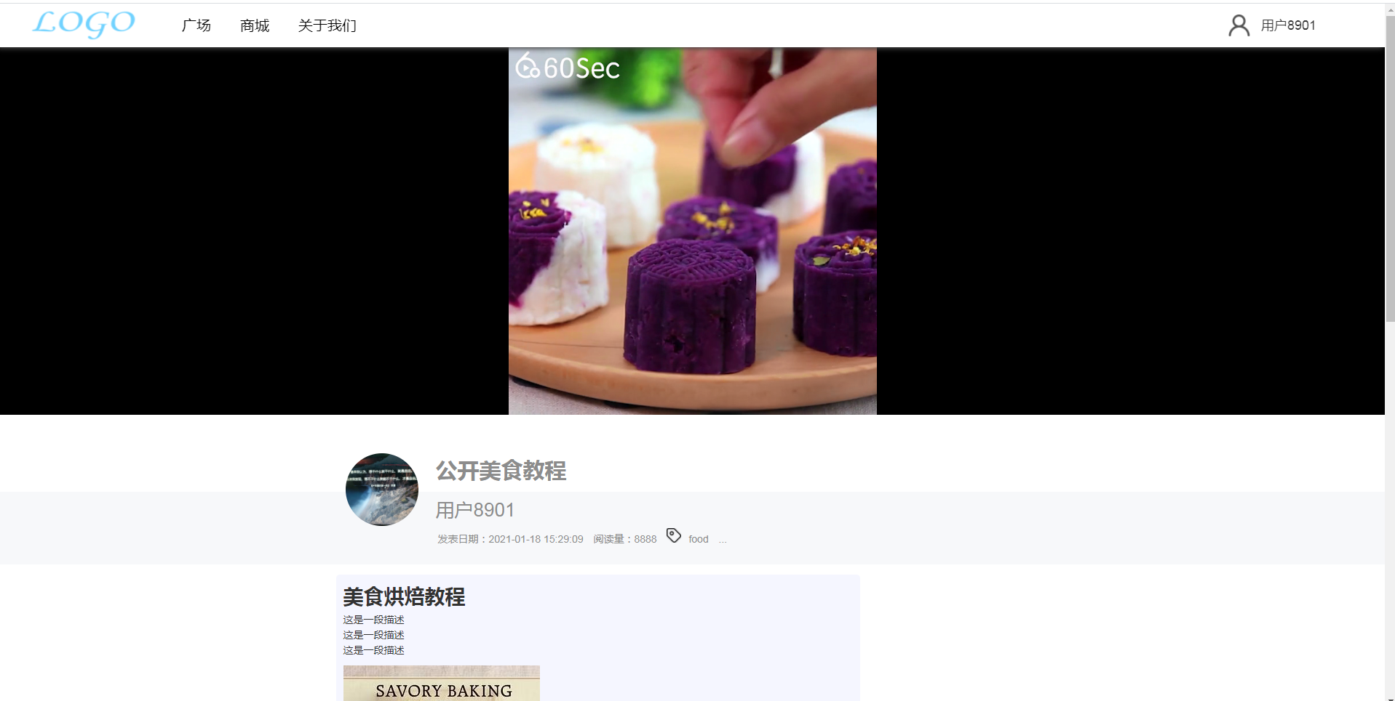
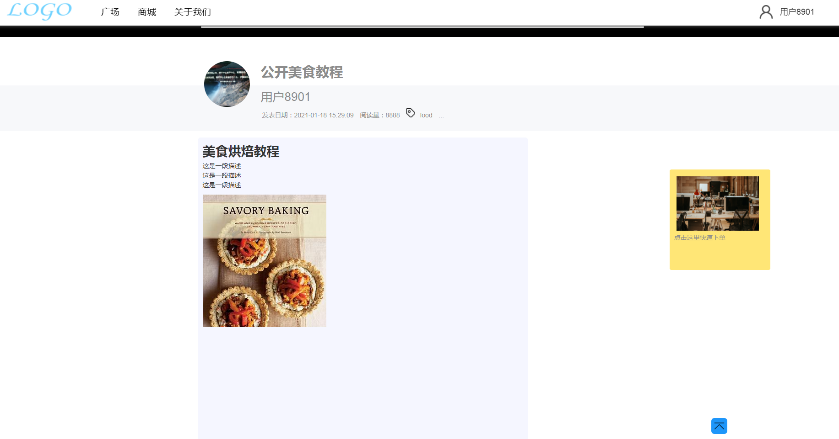
教程展示页
（1）教程将视频外链放到HTML播放器内进行自动播放，
（2）浏览页面到指定位置将触发弹窗“一键下单”。
点击后将进入订单页面可以快速下单。
（3）下方用户可进行评论
（4）分类标签，与隐藏的二级删除修改菜单
*全局预览：教程.pdf

Slide 15
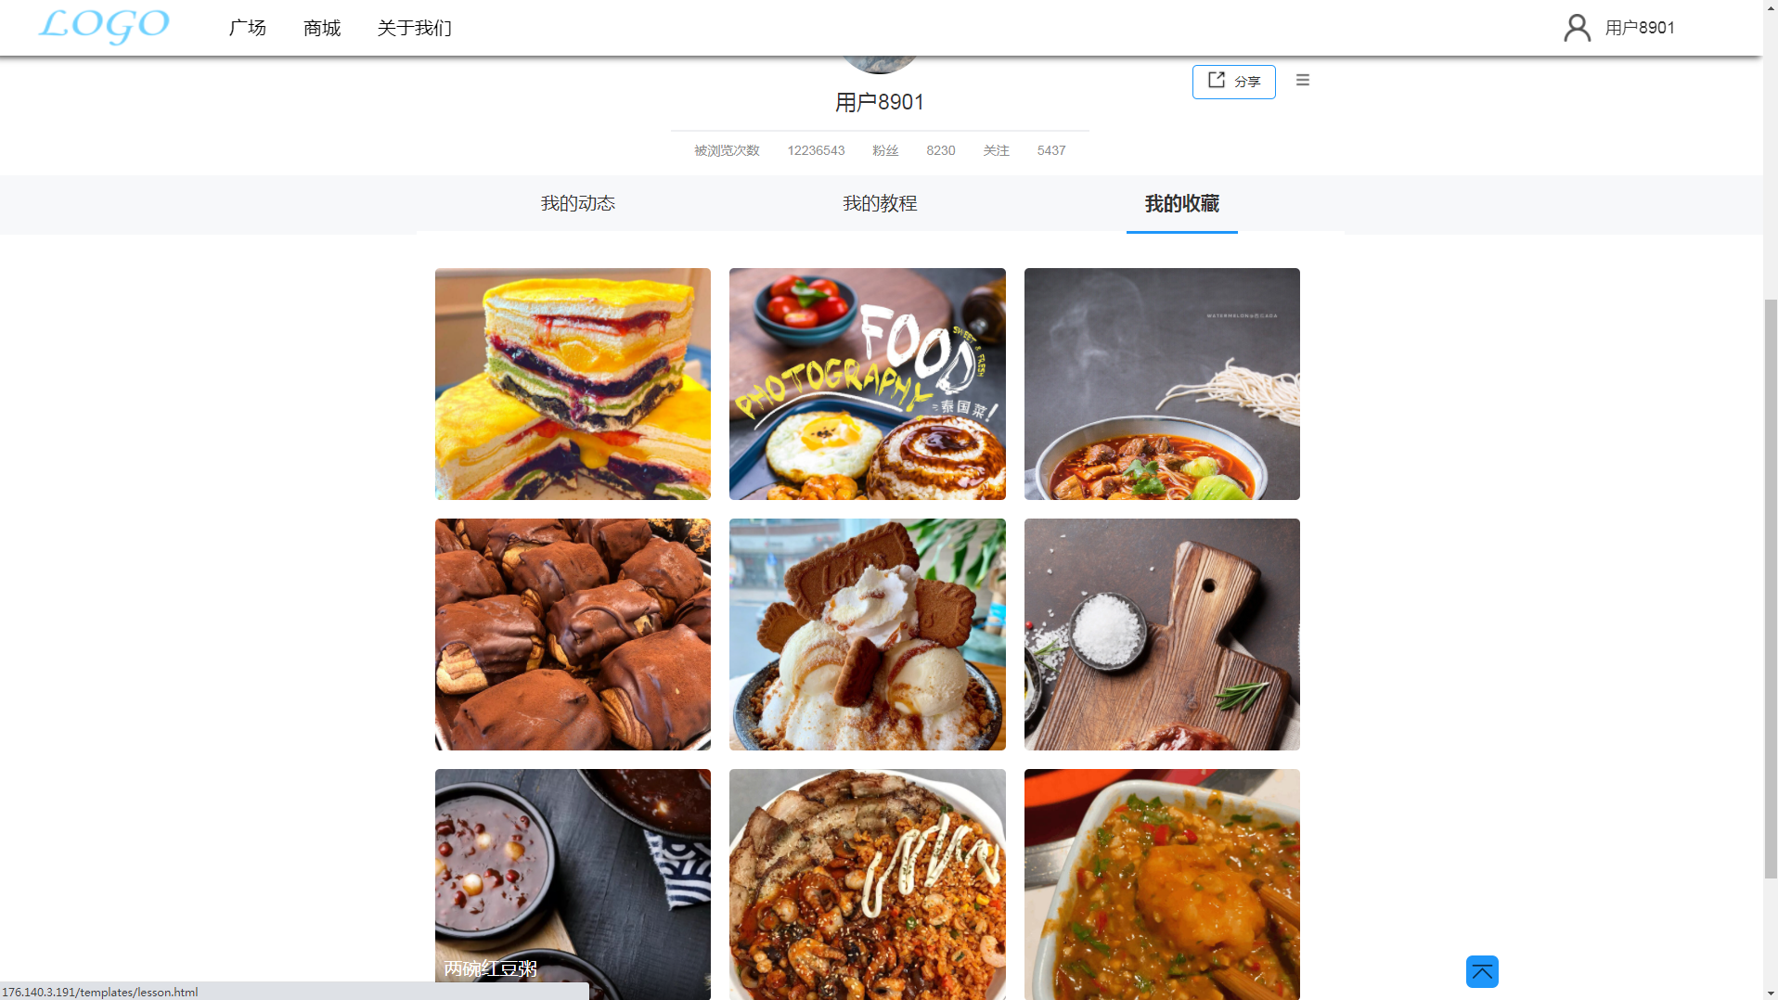
教程收藏页
（1）以封面图作为收藏的展示元素，
（2）内嵌教程标题与链接，hover图片有动态效果。

Slide 16
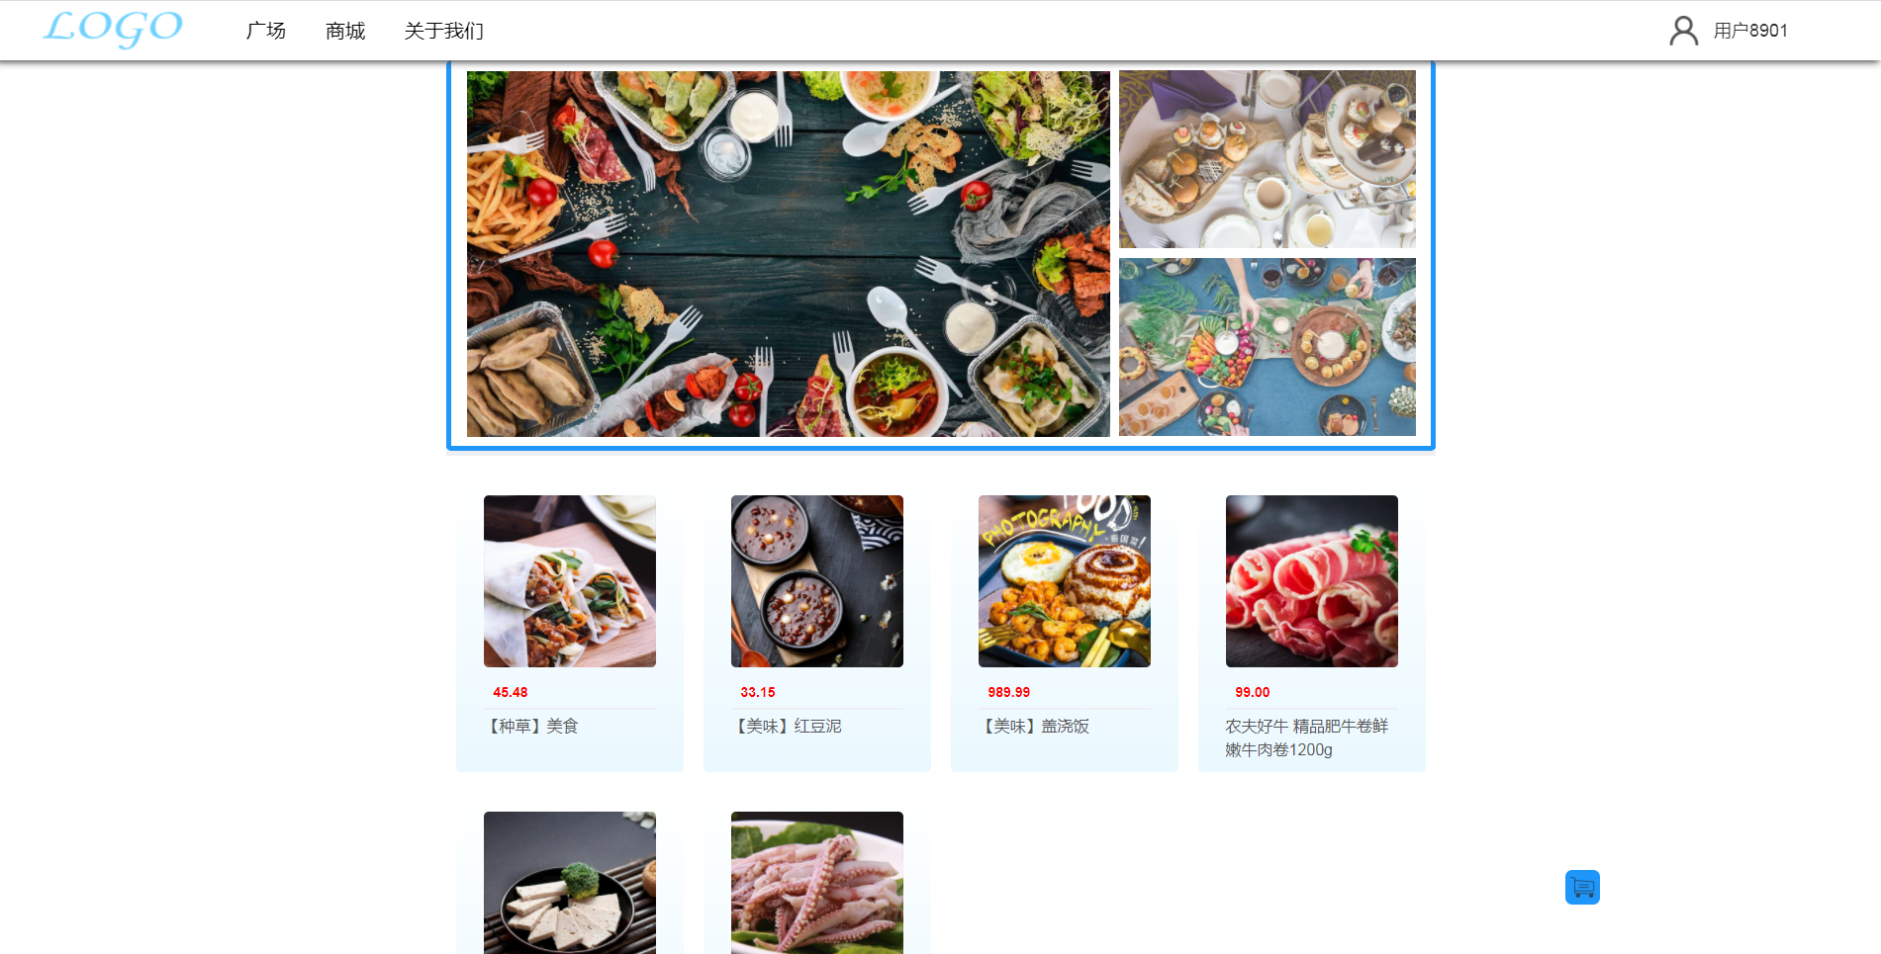
商城首页
（1）上方是轮播图，主要是活动与商品推荐。
（2）下方是四列商品，展示价格与标题和封面图。
（3）动态分批显示全部商品列表
*全局预览：商城.pdf

Slide 17
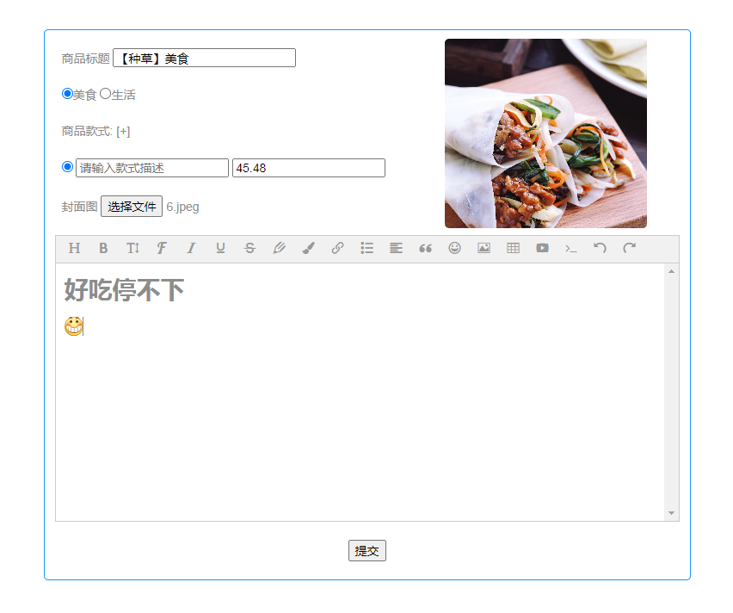
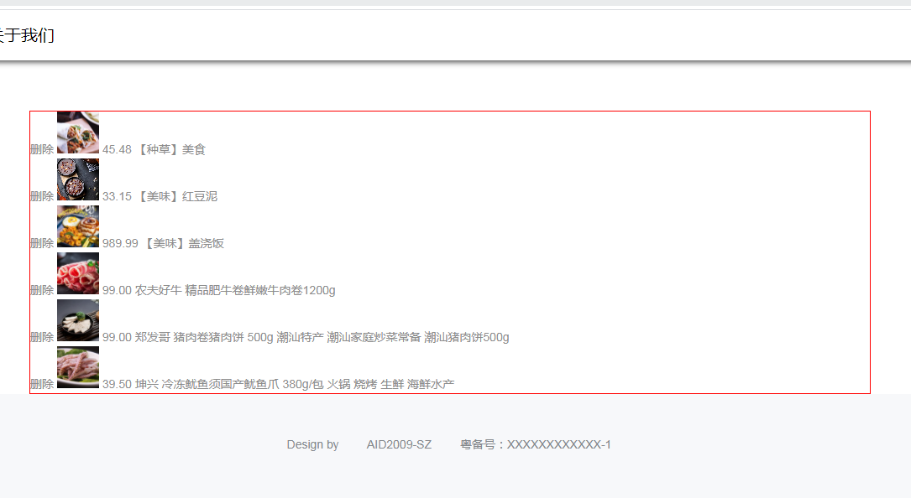
商品后台管理
（1）实现商品的增与删
（2）价格方面做了校验，只允许一个小数点，只允许数字，小数点只能留两位，
（3）封面图即时预览
（4）不同款式的价格可以不同。
（5）富文本输入内容更加丰富。

Slide 18
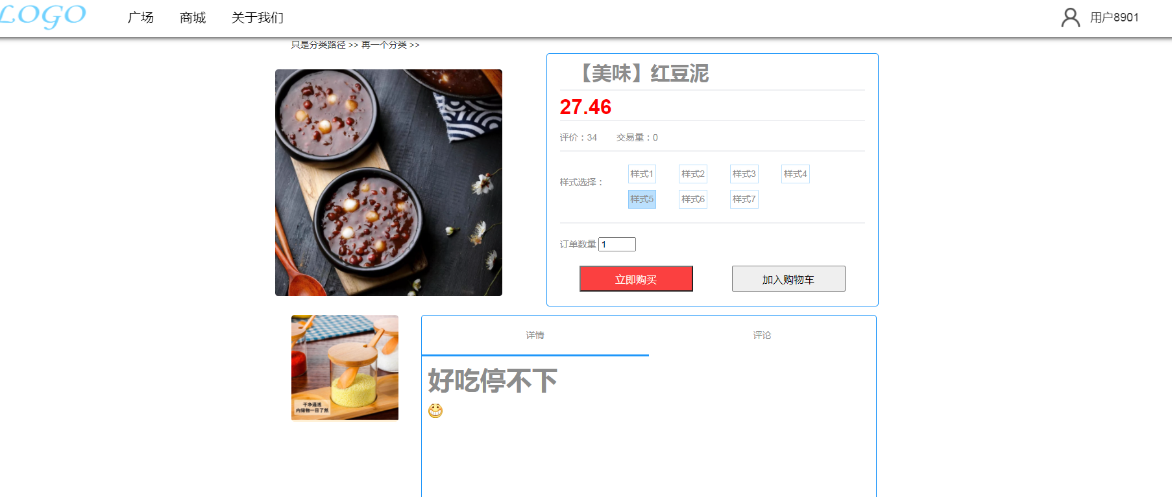
商品详情
（1）带有商品配图；
（2）不同款式不同价格；
（3）富文本商品描述；
（4）商品评论区域
（5）活动广告页
（6）点击立即购买跳转订单页面。
* 全局详见：商品详情.pdf

Slide 19
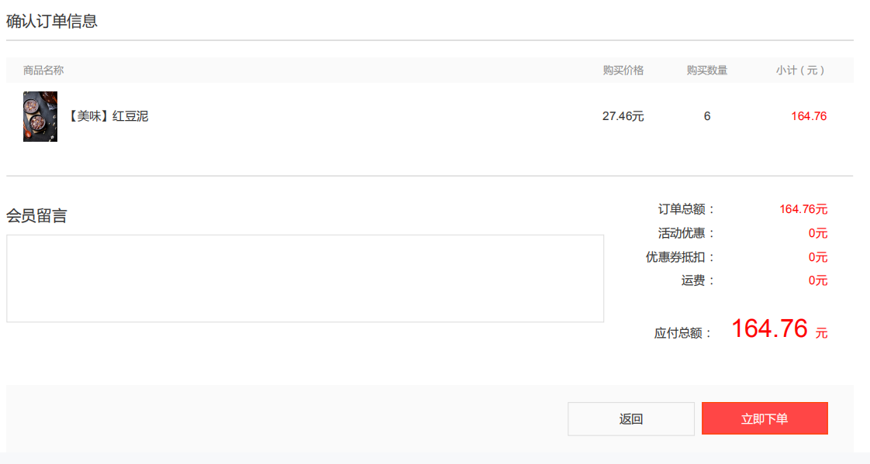
订单页面
（1）展示订单的商品信息，
（2）单价*数量=总价
（3）保留两位小数。
（4）点击下单则跳转到AliPay
* 全局详见：订单.pdf

Slide 20
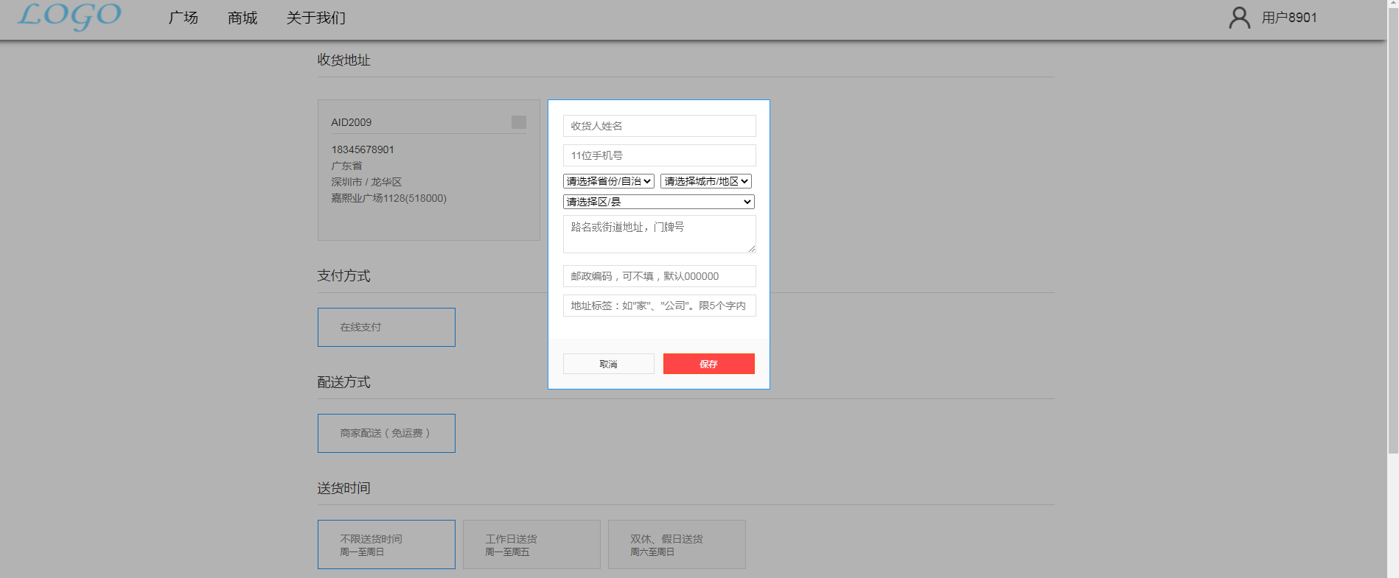
订单页面
（1）订单地址页面可以按需选择你想要的收获地址

Slide 21
主题流程
食材采购便捷下单
商城页，商品详情页，订单页
美食生活社交分享
广场页，用户动态页
线上美食制作教学
加入我们
用户教程页，用户收藏页
注册登录

Slide 22
项目关键
Django
Git
01
02
Nginx+uWSGI
MySQL
03
04

Slide 23
TAHANK YOU

